Slide 1
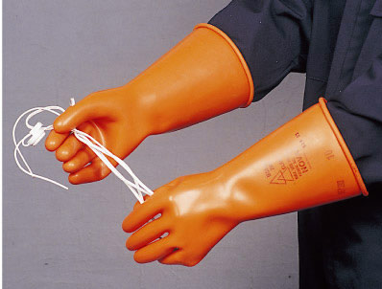
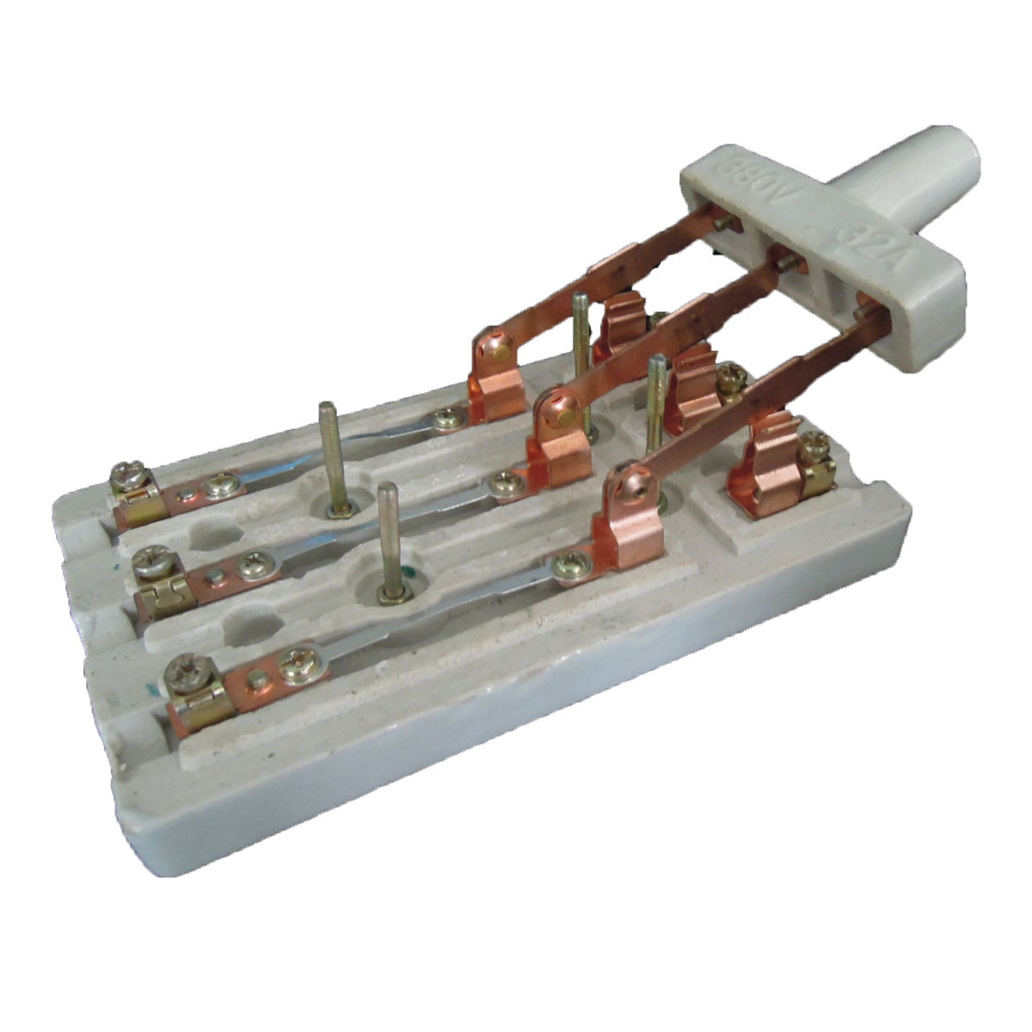
5.4 认识物质的一些物理属性

Slide 2
不同液体会分层，这说明这些液体的哪种属性不同？

Slide 3
物质具有的属性除了密度外，还有哪些属性可以帮助我们鉴别物质？

Slide 4
1、实验探究物质的导电性

Slide 5
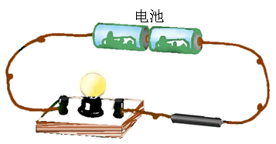
实验1：将被测物体（铅笔芯，木棍）接入电路中的两个接头处，观察灯泡是否发光。

Slide 6
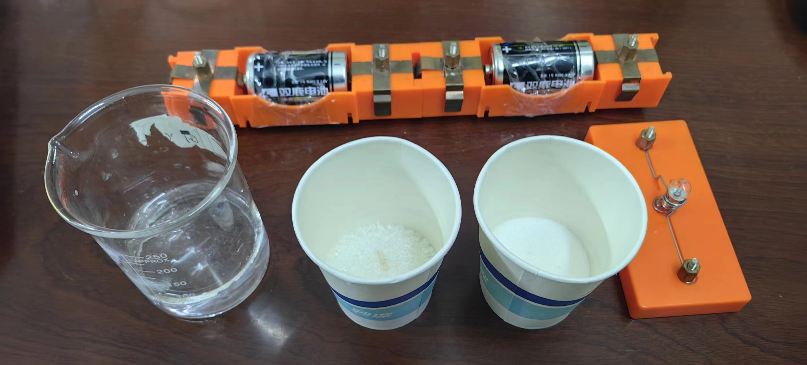
实验2：将被测液体（纯水、糖水、盐水）
接入电路中的两个接头处，观察灯泡是否发光。
白糖
盐
盐

Slide 7
现象：接入铅笔芯，盐水，灯发光，容易导电，木筷子，纯水，糖水灯不发光，不容易导电。
物理学中，把容易导电的物体叫做导体，不容易导电的物体叫做绝缘体。

Slide 8
生活应急箱
湿手上有盐分，盐分溶液能够导电，易发生触电事故。

Slide 9
我们身边应用
绝缘手套
闸刀开关
插头

Slide 10
物质的导电性
铅笔芯
吸管
木筷
铜线
盐水
纯水
糖水
大地
人体
橡皮擦
导体
绝缘体

Slide 11
2、实验探究物质的导热性

Slide 12
实验器材：烧杯、开水、金属汤匙、木筷子等
实验方法：

Slide 13
现象：金属汤匙烫手、木筷子不烫手。
物理学中，把容易导热的物体叫做热的良导体，不容易导热的物体叫做热的不良导体。

Slide 14
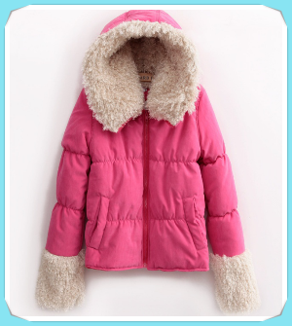
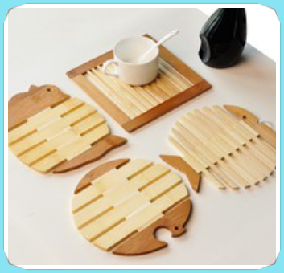
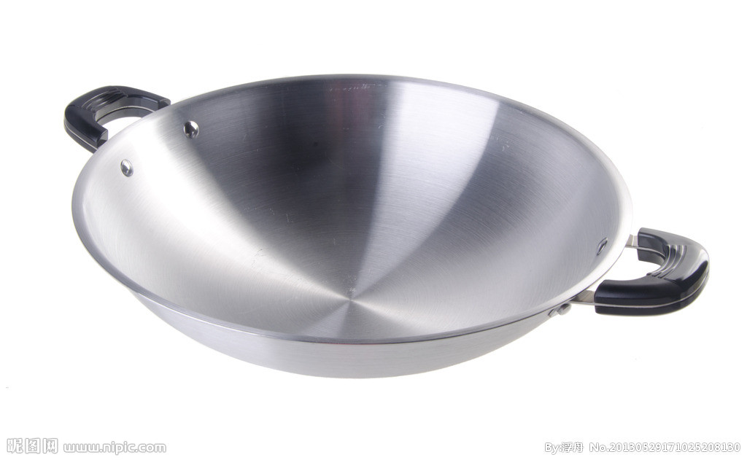
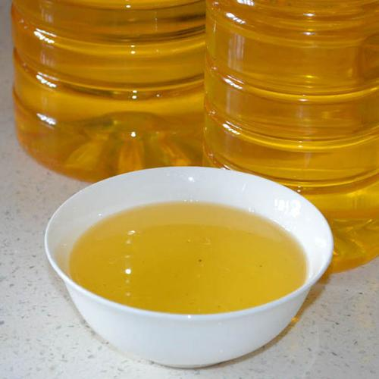
辨一辨：哪些是热的良导体，哪些热的不良导体？
棉衣
杯垫
烘焙手套
锅体
油

Slide 15
结论：
1、金属都是热的良导体，瓷、纸、玻璃、木头、皮革、塑料、羊毛、羽毛、棉花、石棉等都是热的不良导体；
2、液体除了水银，其他都是热的不良导体；
3、气体比液体更不容易导热。

Slide 16
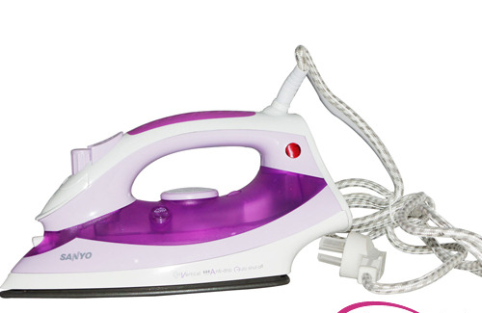
找一找

Slide 17
3、物质的磁性

Slide 18
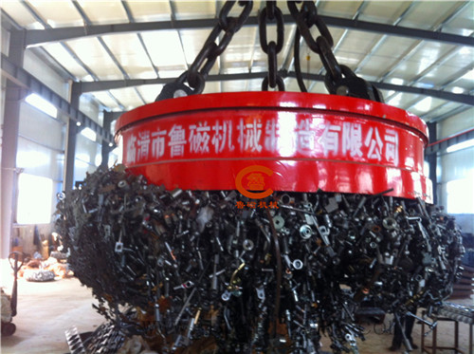
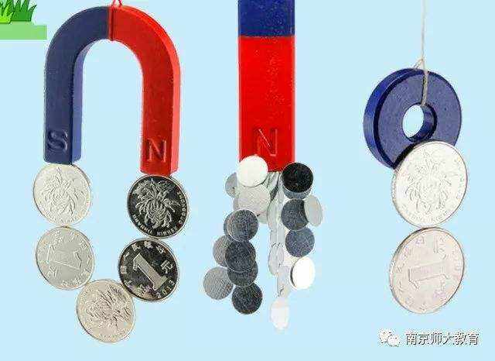
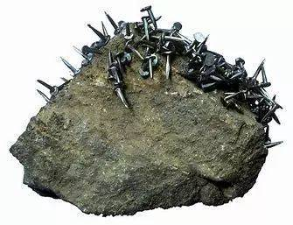
什么是磁性？
具有吸引铁、钴、镍等物质的性质叫磁性
磁铁矿石
电磁起重机

Slide 19
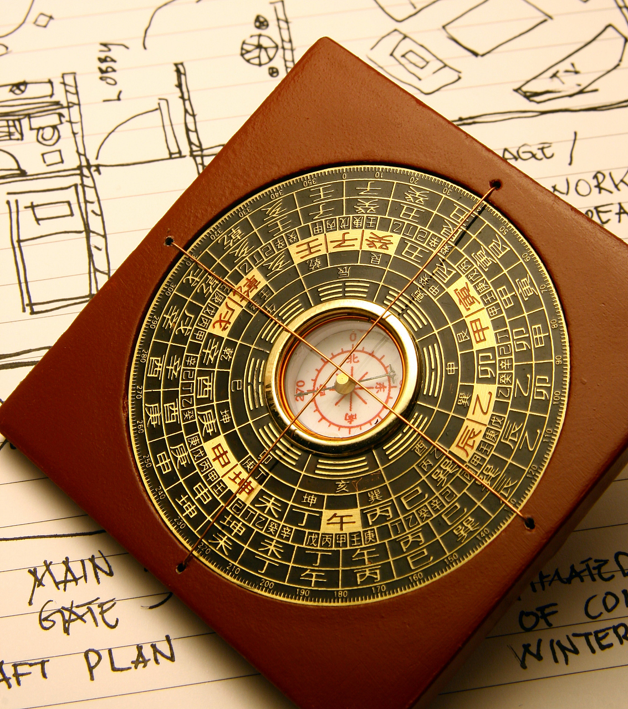
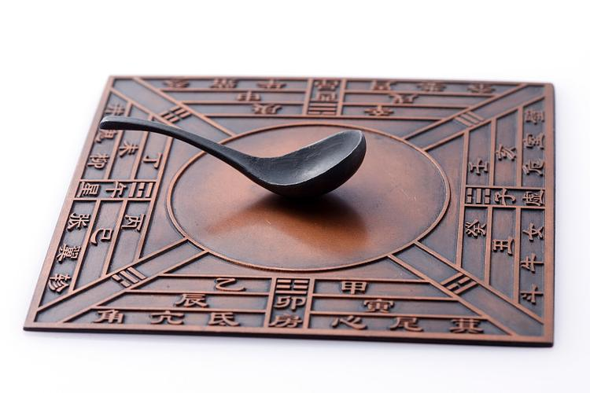
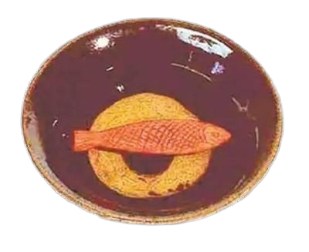
磁性的应用——指明方向
司南（战国）——指南鱼（魏晋南北朝）——罗盘（唐朝）

Slide 20
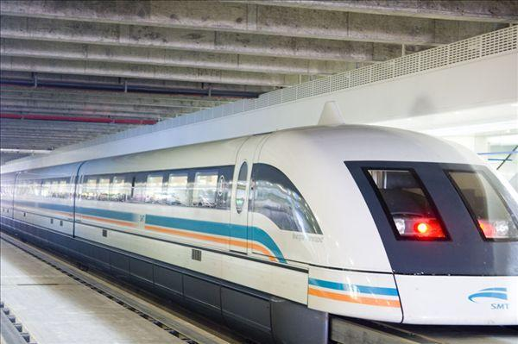
磁性的应用——磁悬浮列车

Slide 21
课堂过招
1.“勾践剑和夫差矛” 是由 青铜和锡等合金 组成，主要利用它_________的属性。

Slide 22
3、物质的硬度

Slide 23
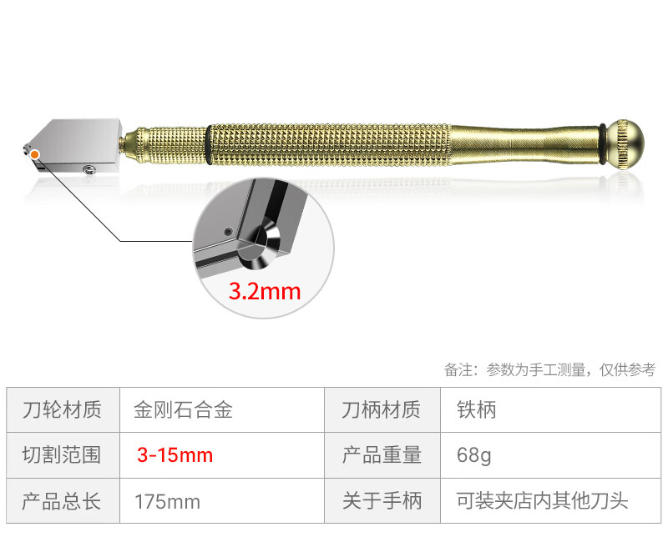
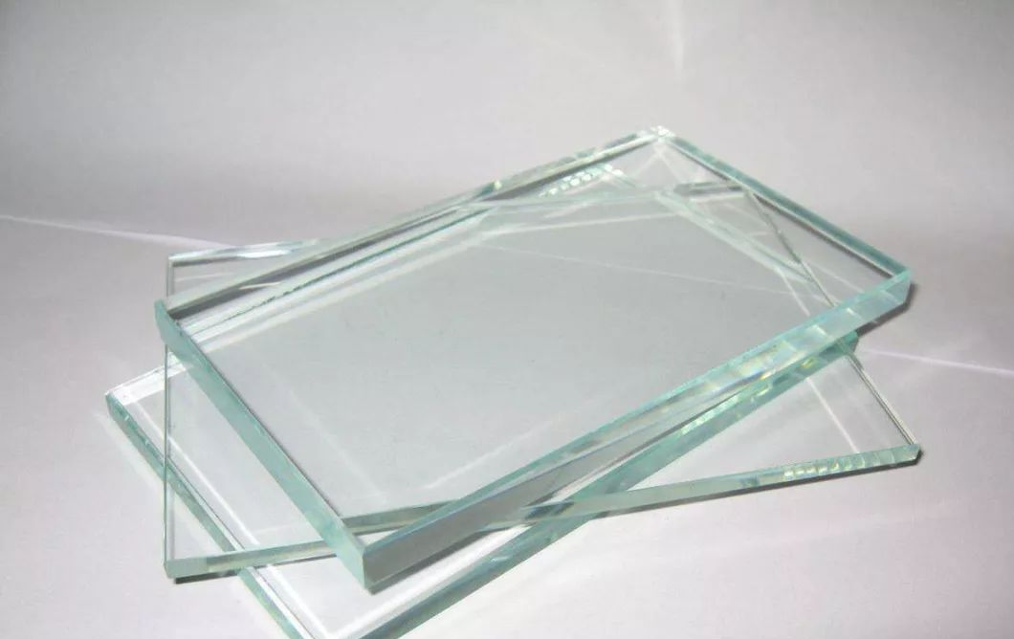
玻璃
玻璃 刀

Slide 24
课堂过招
现有铁、铜、木块、橡胶、纸张、食用油、锗等物质，请你按照导电性能将它们分类填写在下表中。
导 体
绝缘体
半导体

Slide 25
学习，永远不晚。

